Slide 1
TRƯỜNG TIỂU HỌC ÁI MỘ A
Bài giảng điện tử Tiếng Việt lớp 2
Đọc : Tớ là lê - gô

Slide 2
TIẾT 2

Slide 3
TỚ LÀ LÊ- GÔ
Tớ là lê-gô. Nhiều bạn gọi tớ là đồ chơi lắp ráp. Các bạn có nhận ra tớ không?
Để tớ giới thiệu với các bạn về gia đình của tớ nhé. Tớ có rất nhiều anh chị em. Chúng tớ là những khối nhỏ đầy màu sắc. Hầu hết chúng tớ có hình viên gạch. Một số thành viên có hình nhân vật tí hon và các hình xinh xắn khác.
Từ những mảnh ghép nhỏ bé, chúng tớ kết hợp với nhau để tạo ra cả một thế giới kì diệu. Các bạn có thể lắp ráp nhà cửa, xe cộ, người máy,… theo ý thích. Sau đó, các bạn tháo rời ra để ghép thành những vật khác.
Chúng tớ giúp các bạn có trí tưởng tượng phong phú, khả năng sáng tạo và tính kiên nhẫn. Nào, các bạn đã sẵn sàng chơi cùng chúng tớ chưa?
(Bảo Châu)

Slide 4
1. Đồ chơi lê-gô còn được các bạn nhỏ gọi là gì?
Đồ chơi lê- gô còn được các bạn nhỏ gọi là đồ chơi lắp ráp.
* Đồ chơi lê- gô có đặc điểm gì?
Lê- gô là những khối nhỏ đầy màu sắc. Hầu hết chúng tớ có hình viên gạch. Một số thành viên có hình nhân vật tí hon và các hình xinh xắn khác.
Đoạn 2

Slide 5
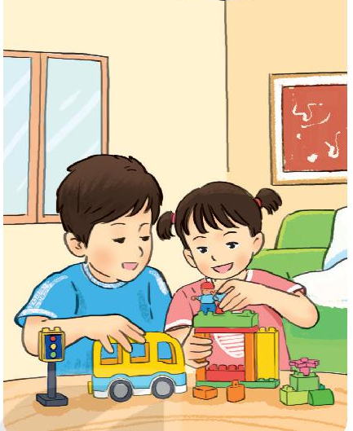
2. Nêu cách chơi lê-gô.
Lắp ráp nhà cửa, xe cộ, người máy,… theo ý thích. Sau đó, chúng ta có thể tháo rời ra để ghép thành những vật khác.
Đoạn 3

Slide 6
3. Trò chơi lê- gô có lợi ích gì?
Lê- gô giúp các bạn có trí tưởng tượng phong phú, khả năng sáng tạo và tính kiên nhẫn.
Đoạn 4

Slide 7
4. Chọn nội dung phù hợp với mỗi đoạn tranh.
a. Hướng dẫn cách chơi lê- gô.
Đoạn 1
Đoạn 2
b. Nói về lợi ích của việc chơi lê- gô.
Đoạn 3
c. Giới thiệu tên gọi lê- gô.
Đoạn 4
d. Tả đặc điểm lê- gô.

Slide 8
LUYỆN ĐỌC LẠI

Slide 9
TỚ LÀ LÊ- GÔ
Tớ là lê-gô. Nhiều bạn gọi tớ là đồ chơi lắp ráp. Các bạn có nhận ra tớ không?
Để tớ giới thiệu với các bạn về gia đình của tớ nhé. Tớ có rất nhiều anh chị em. Chúng tớ là những khối nhỏ đầy màu sắc. Hầu hết chúng tớ có hình viên gạch. Một số thành viên có hình nhân vật tí hon và các hình xinh xắn khác.
Từ những mảnh ghép nhỏ bé, chúng tớ kết hợp với nhau để tạo ra cả một thế giới kì diệu. Các bạn có thể lắp ráp nhà cửa, xe cộ, người máy,… theo ý thích. Sau đó, các bạn tháo rời ra để ghép thành những vật khác.
Chúng tớ giúp các bạn có trí tưởng tượng phong phú, khả năng sáng tạo và tính kiên nhẫn. Nào, các bạn đã sẵn sàng chơi cùng chúng tớ chưa?
(Bảo Châu)
1
2
3
4

Slide 10
LUYỆN TẬP THEO VĂN BẢN ĐỌC

Slide 11
khối nhỏ
Đầy màu sắc
hình nhân vật tí hon
Tìm từ ngữ tả đặc điểm của những khối lê- gô.
hình viên gạch
xinh xắn
2. Đặt câu với một từ vừa tìm được.
M: Em thích nhất lê – gô hình nhân vật tí hon.

Slide 12
Tạm biệt và hẹn gặp lại
các con vào những tiết học sau!

